Slide 1
МБОУ “Школа 101 имени дважды Героя Советского Союза Кретова С.И.”

Slide 2
Экопроект “Зеленые Школы России”
Волонтерское объединение “Волонтеры 101”
Руководитель: Алтысадах Кристина Андреевна
Лидер ВО: Пустнынникова Елизавета
Участие в Экопроекте 2022-2023 учебный год

Slide 3
Цели и задачи
Целью является формирование Экологической культуры учащихся
Задачи:
распространение успешного опыта работы педагогических коллективов и школьных экоколубов по внедрению в школах «зеленых» практик и мер, позволяющих снизить экологический след и экономить бюджет школы (ответственное обращение с отходами, меры по водо- и энергосбережению, озеленение пришкольного участка и другие)

Slide 4
Проведенные мероприятия:
1.Классные часы:
экоуроки “Приключения Электроники”
экоуроки “Разделяй с нами”
экоуроки “Хранители воды”
экоуроки “Дар Воды. Водные профессии”
экоуроки “За чистое будущее”
экоуроки “Лесомания”
экоуроки “Ключ к воде: искуссвенные водоемы”
экоуроки “На волне Черного моря”
классный ко Дню Земли

Slide 5
Проведенные мероприятия:
2. Тематические уроки:
“Донские Лазорики” - растения, занесенные в Красную книгу Дона
“Все растения Ростова и Ростовской области, занесенные в Красную книгу”
“Цветочная Фантазия” - растения, занесенные в Краную книгу Красндарского края и Ростовской оюласти
“Экологические катастрофы техногенного характера”
“Мирный атом” - ледоколы

Slide 6




Благодарственные письма

Slide 7




Благодарственные письма

Slide 8
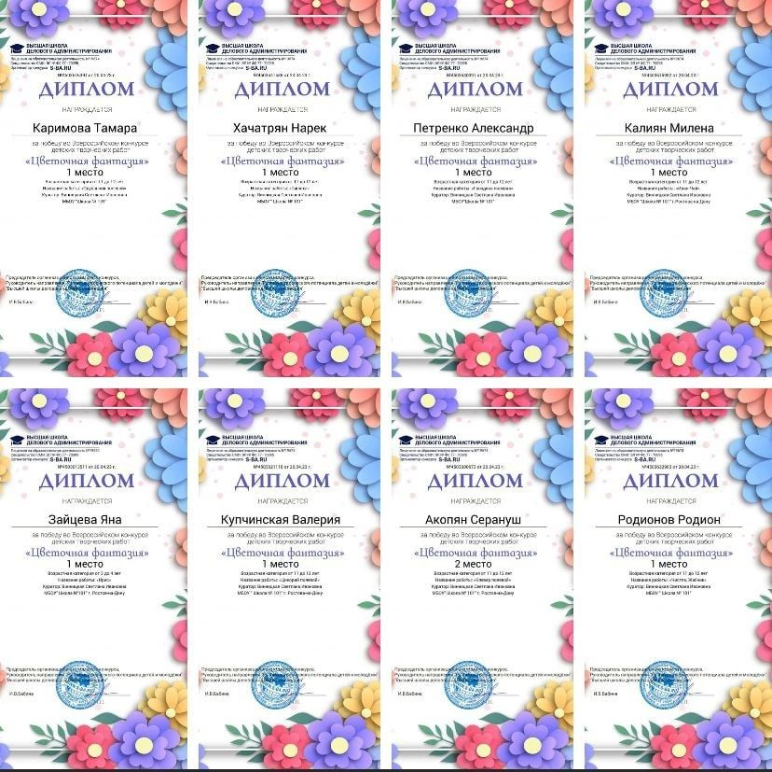
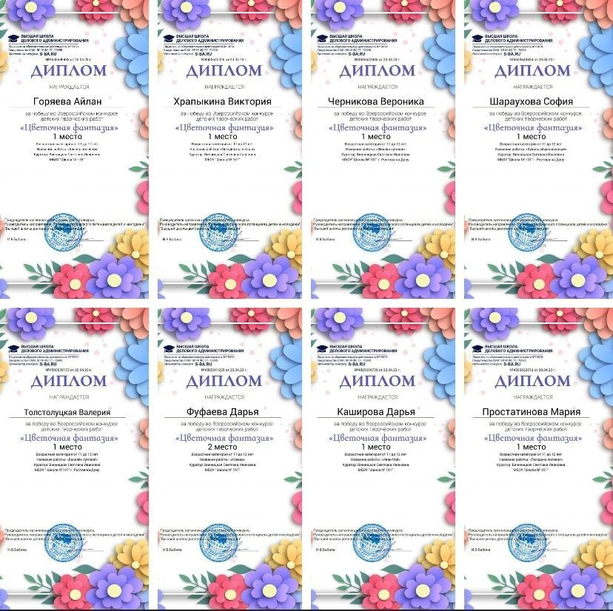
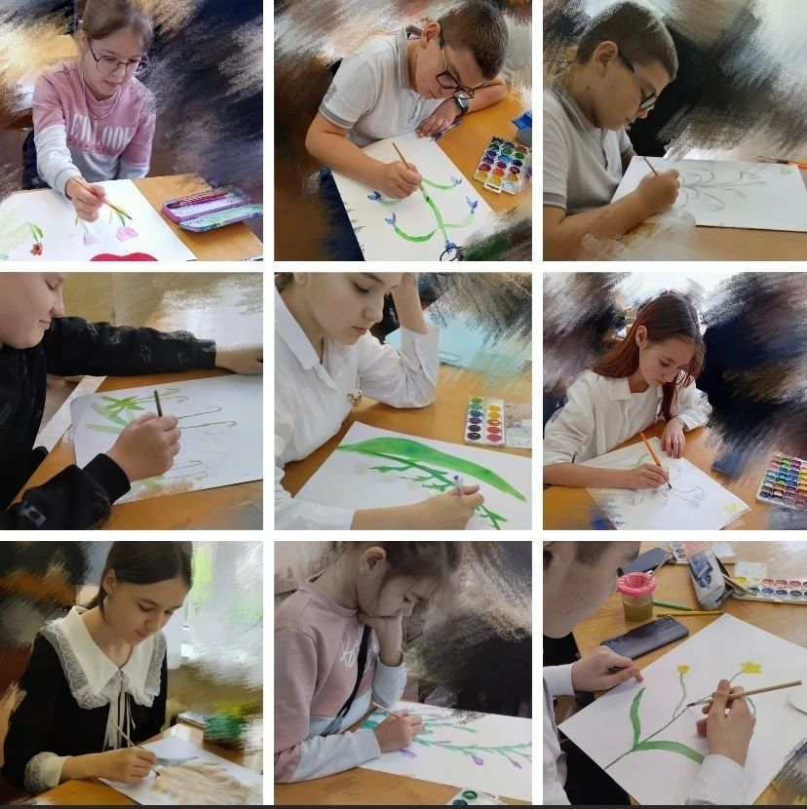
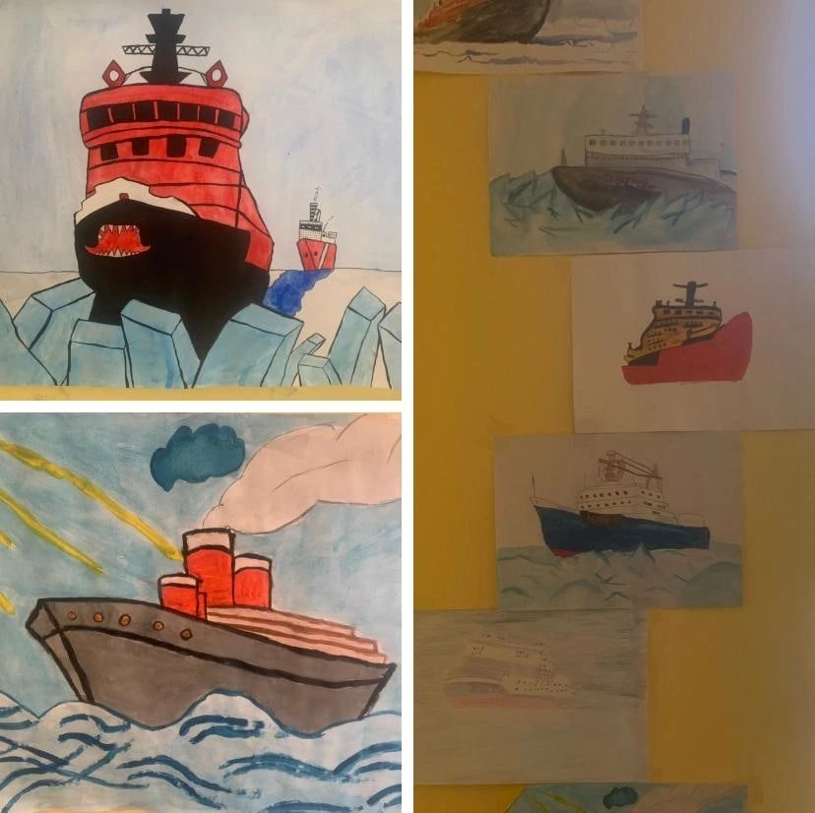
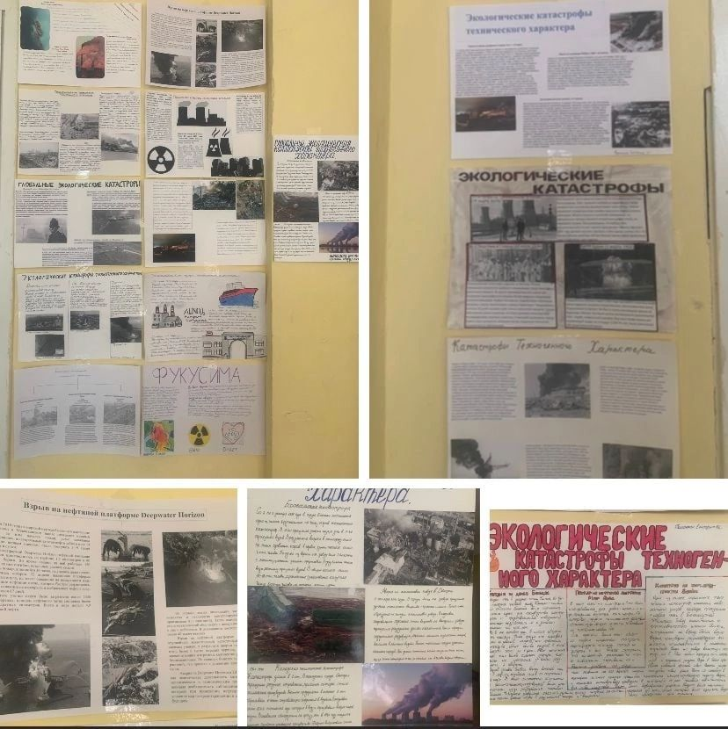
Фотоотчет

Slide 9
СПАСИБО
ЗА
ВНИМАНИЕ!

